Slide 1
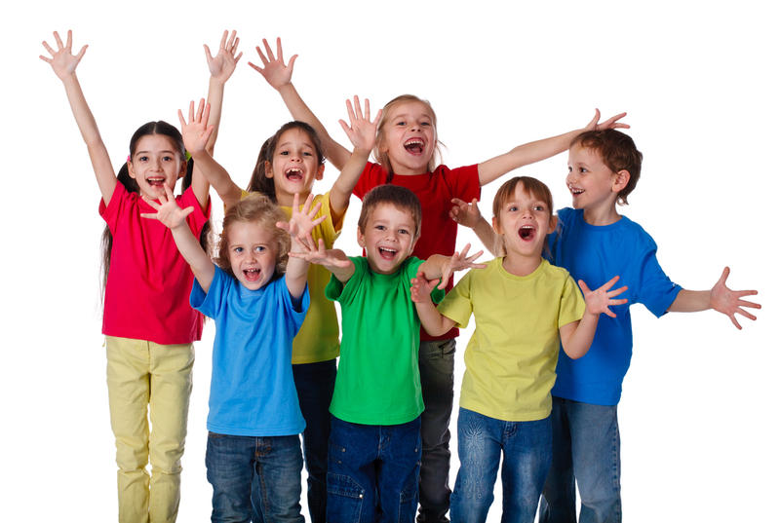
Пальчиковая игра-водилочка
« Цифры»
Разработала: воспитатель Бархатова Оксана Ивановна МДОУ «Д/с №20» г.Ухта, 2015г.

Slide 2
Эта презентация увлекательных пальчиковых игр в простой занимательной форме познакомит детей с порядковым счетом и цифрами от 0 до 9. Играя, дети быстро научатся не только соотносить каждую цифру с количеством объектов, но и писать ее – толстые яркие линии, повторяющие контуры цифр, которые нужно обводить пальчиком. Отсюда и название – «водилочка».
Помимо приобретения новых знаний, игра-водилочка способствует развитию мелкой моторики и координации движений, а также речевых навыков и умственных способностей. Детям предстоит отправиться в увлекательное путешествие. Веселые, легко запоминающиеся стихи помогут им в этом.
Направление: средний и старший дошкольный возраст.
Применение: образовательная совместная деятельность с детьми, режимные моменты, игровая деятельность,
консультация для родителей.

Slide 3
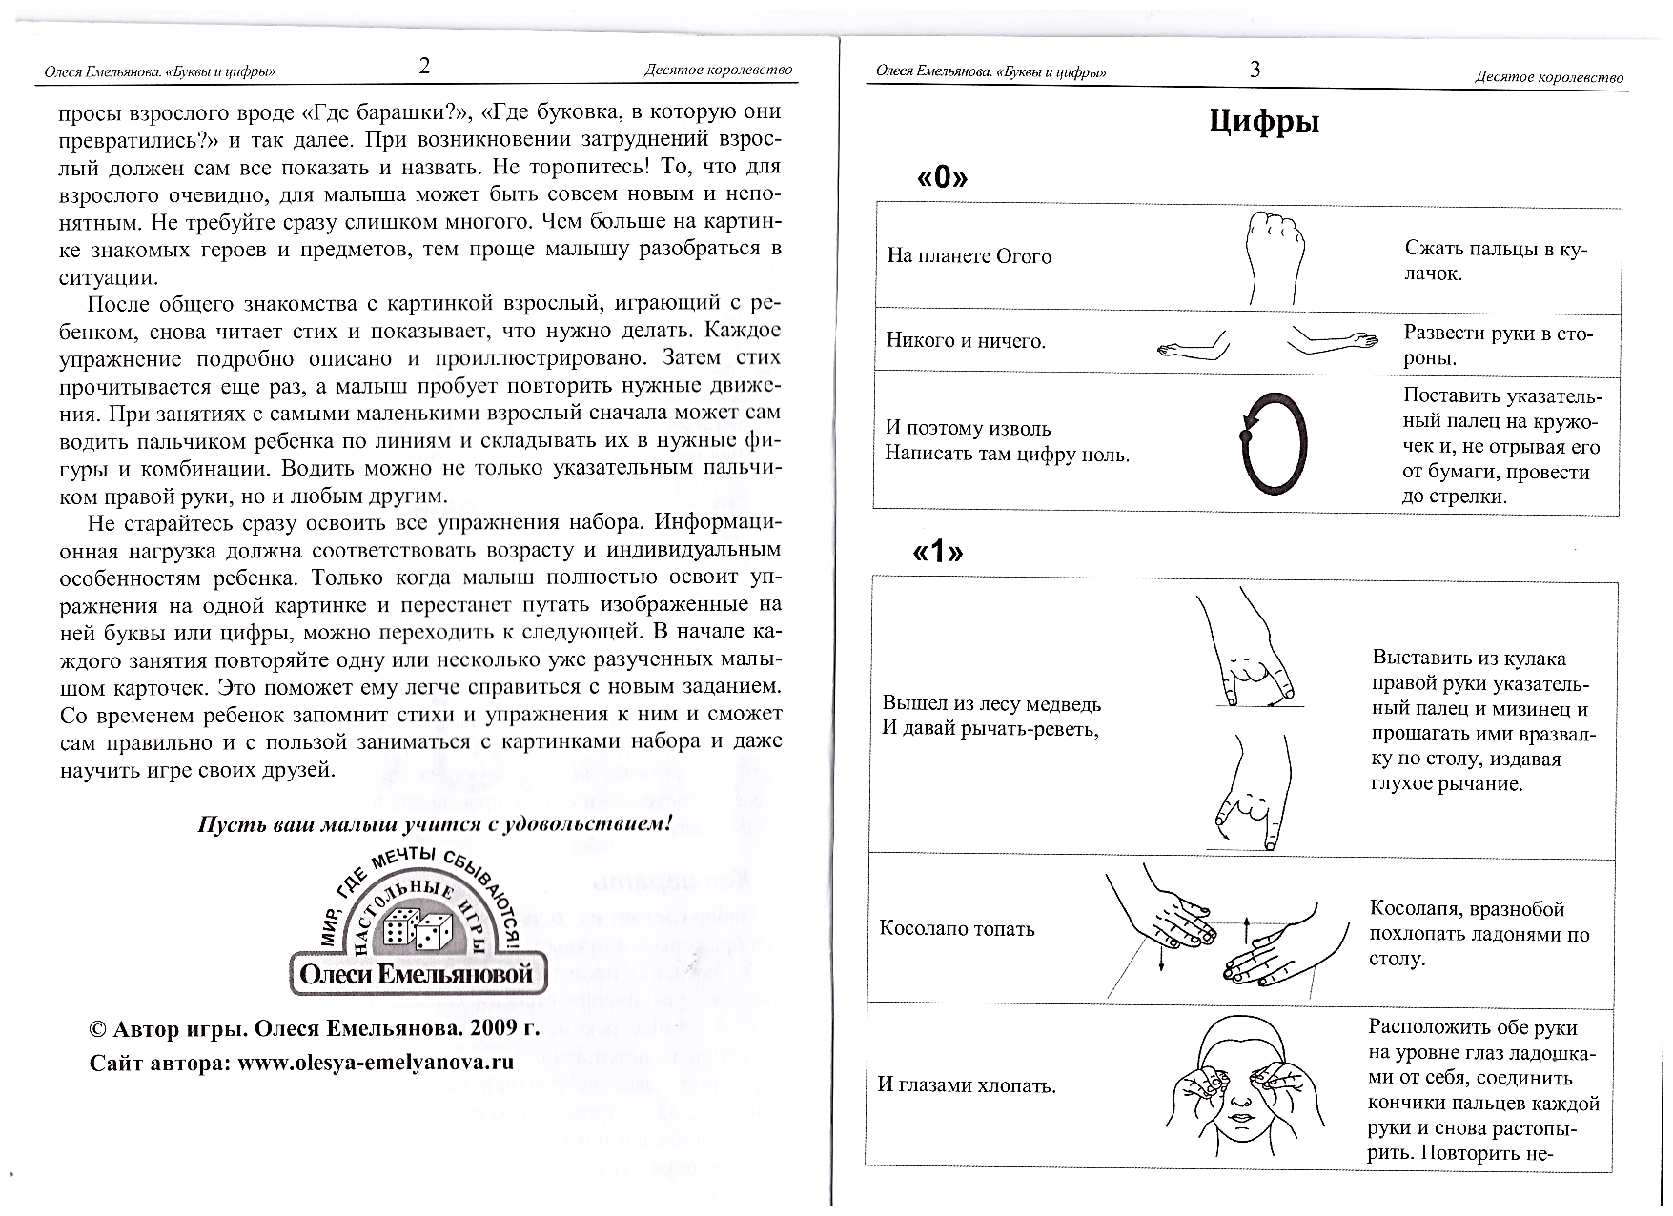

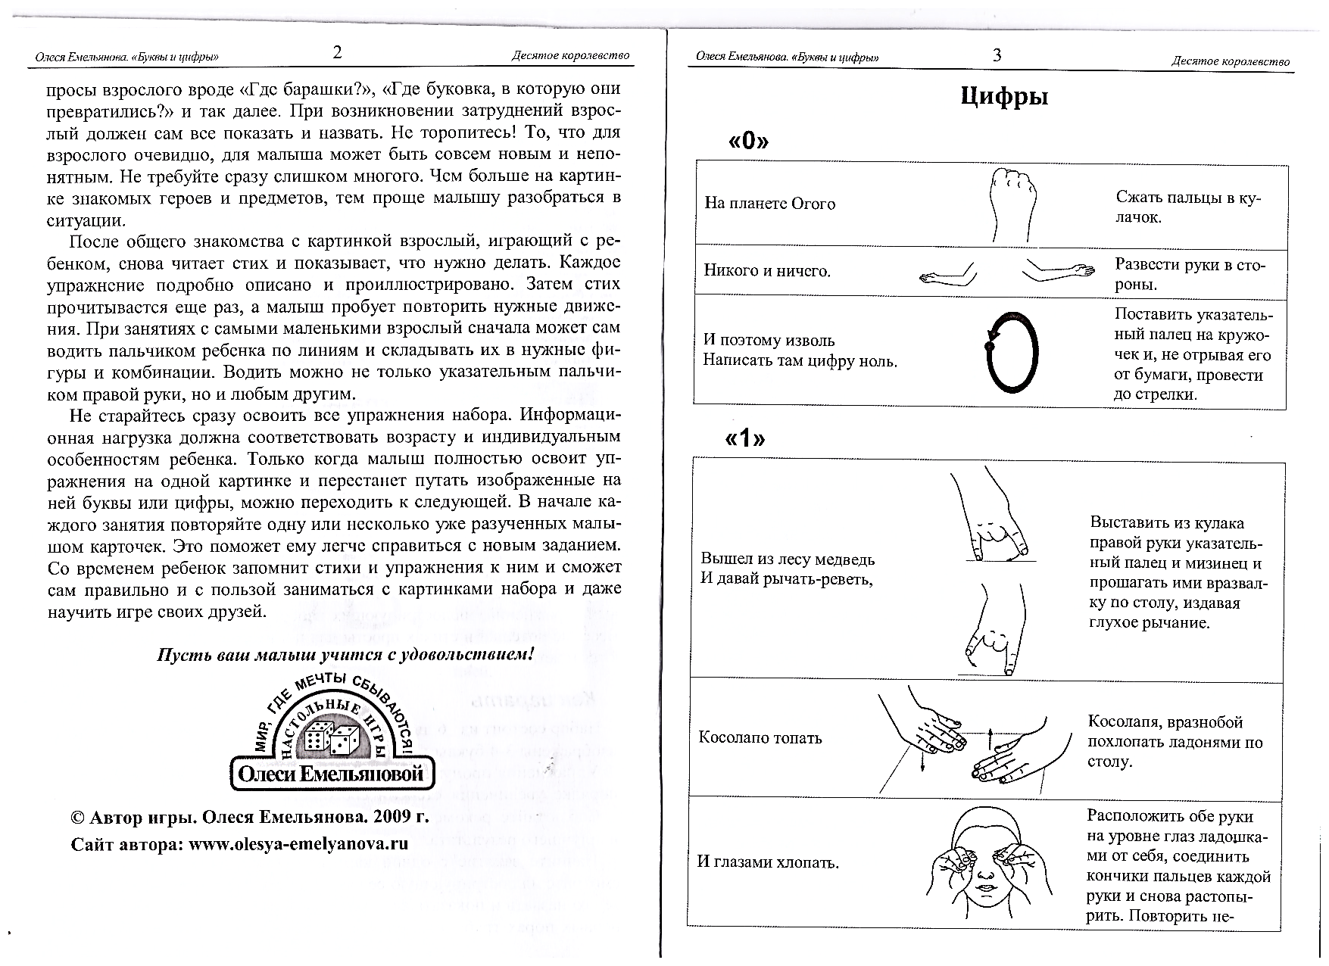
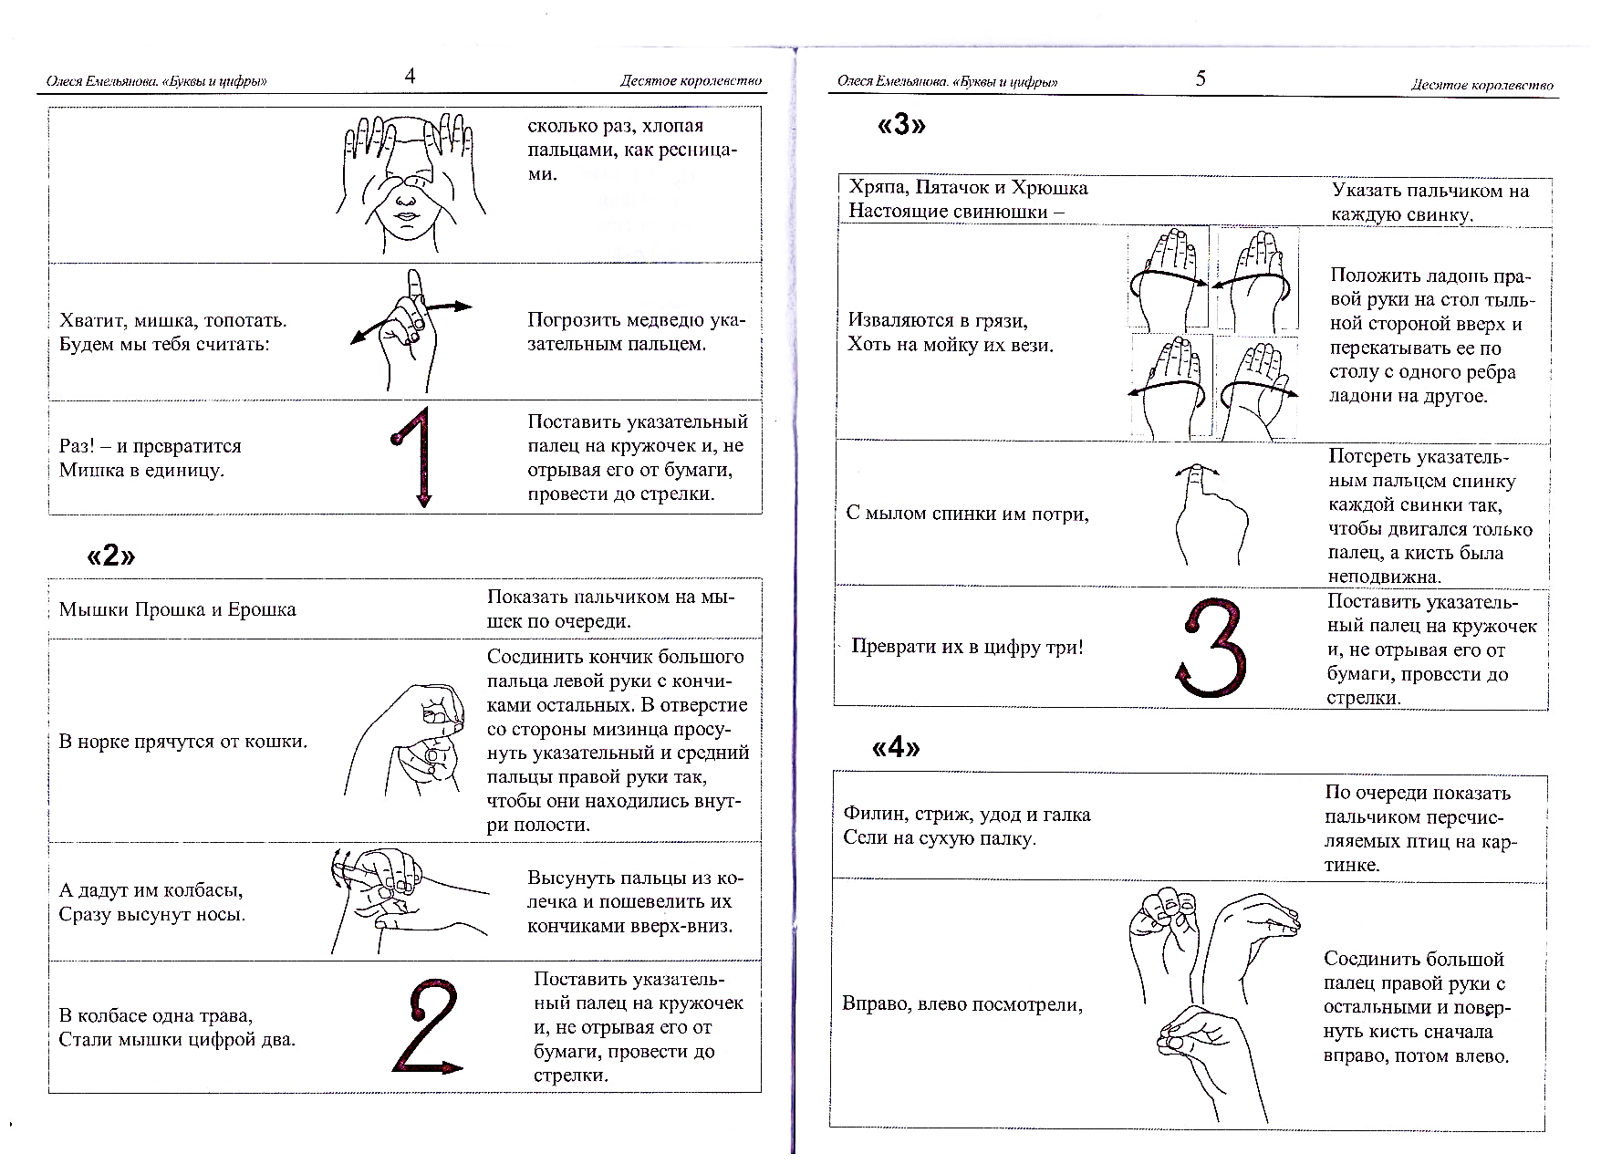
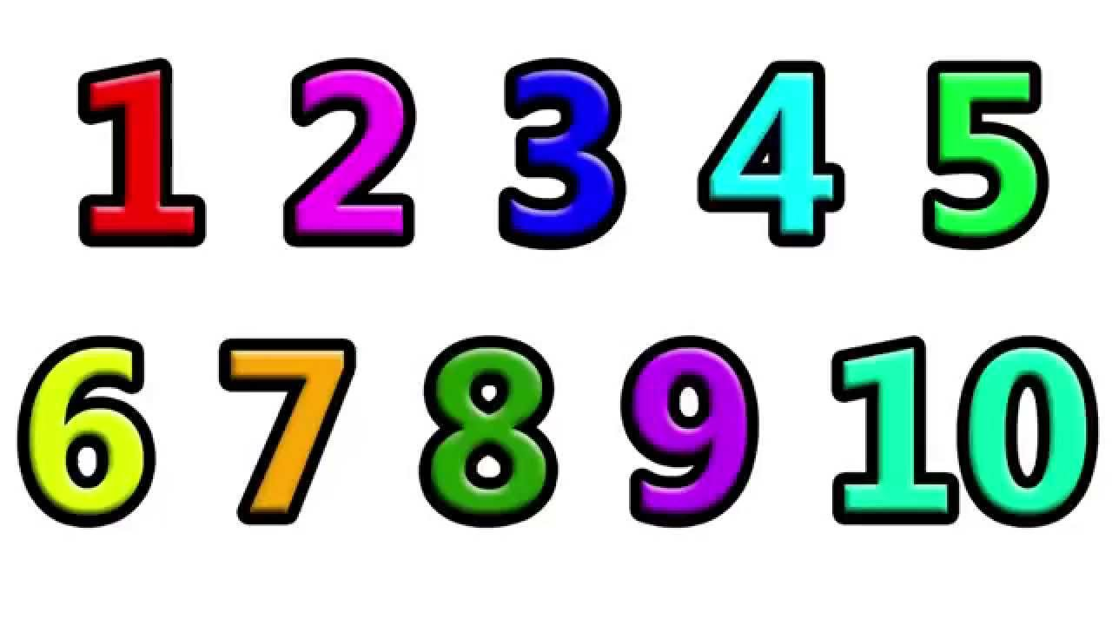
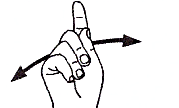
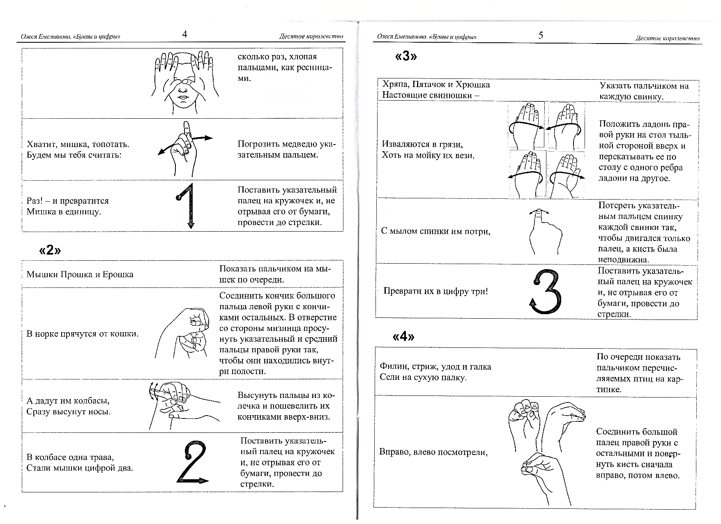
Вышел из лесу медведь
И давай рычать-реветь,
Косолапо топать
И глазами хлопать.
Хватит, мишка, топотать.
Будем мы тебя считать:
Раз! – и превратится
Мишка в… (единицу)

Slide 4
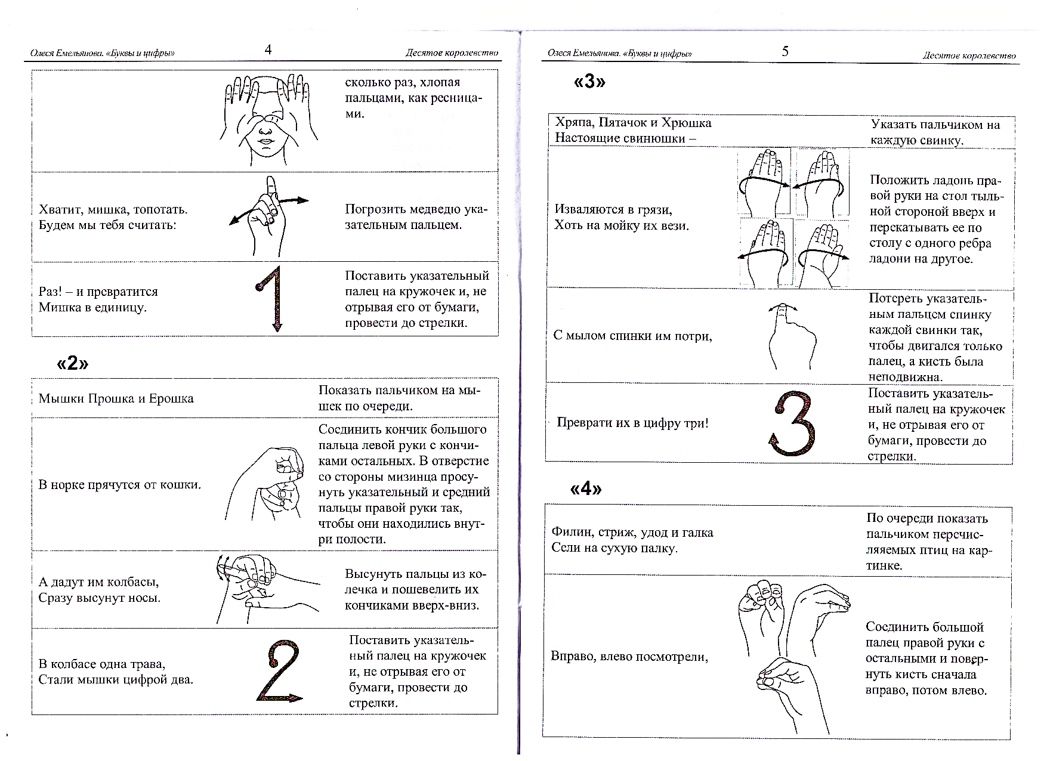
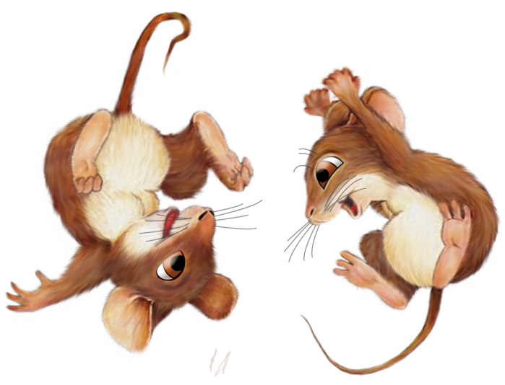


Мышки Прошка и Ерошка
В норке прячутся от кошки.
А дадут им колбасы,
Сразу высунут носы.
В колбасе одна трава,
Стали мышки цифрой…
(два)

Slide 5
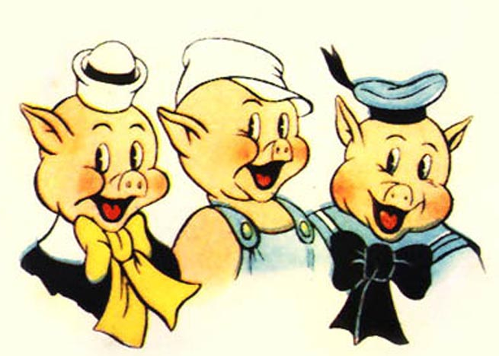
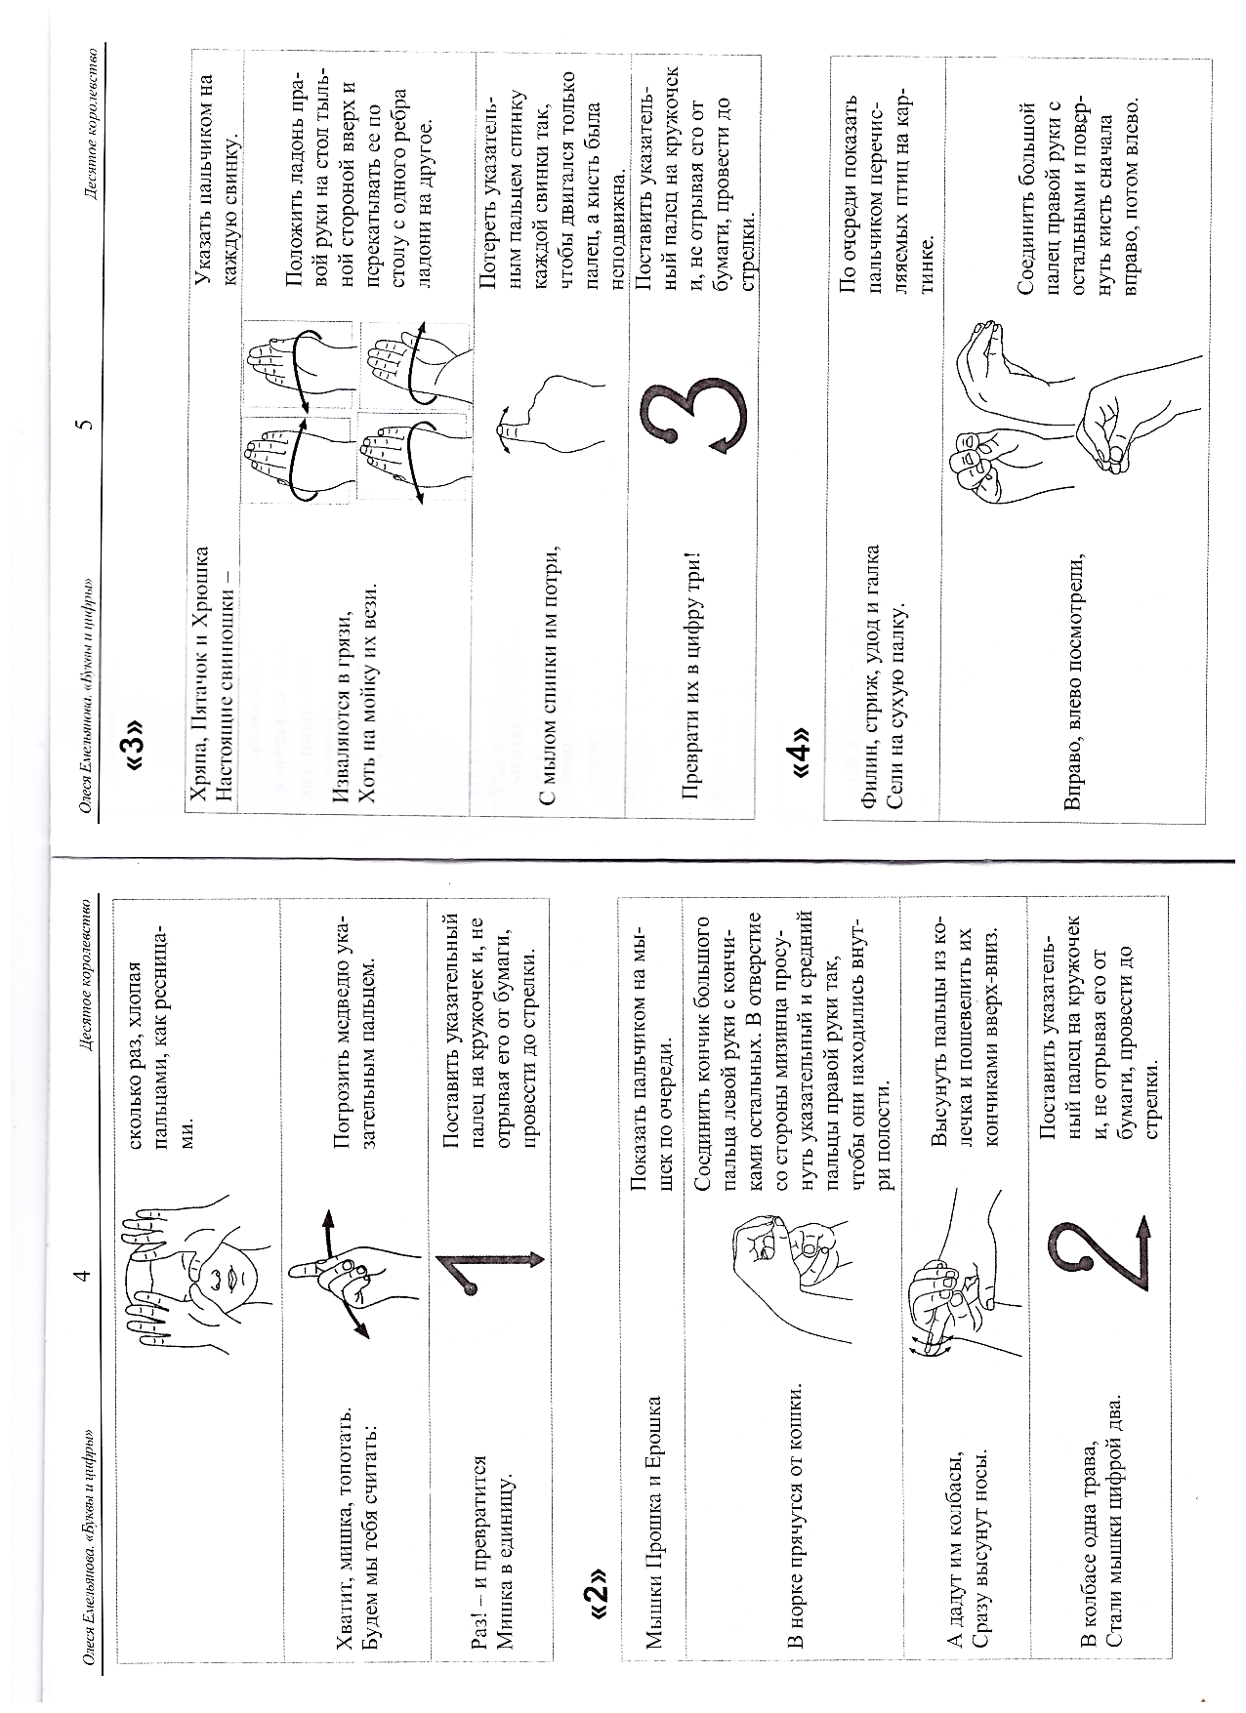
Фунтик, Пятачок и Хрюшка
Настоящие свинюшки –
Изваляются в грязи,
Хоть на мойку их вези.
С мылом спинки им потри,
Преврати их в цифру…
(три)

Slide 6
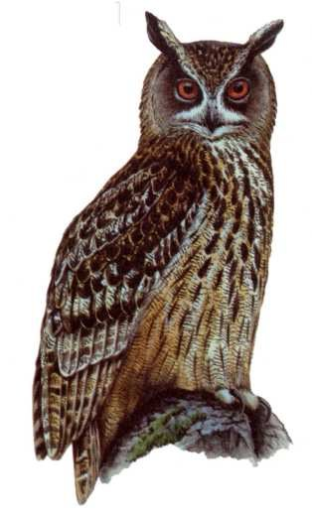
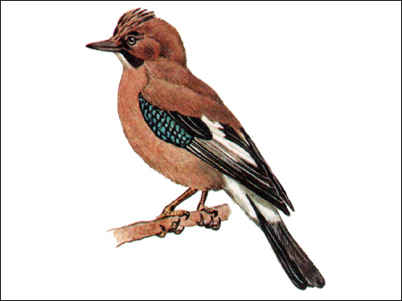
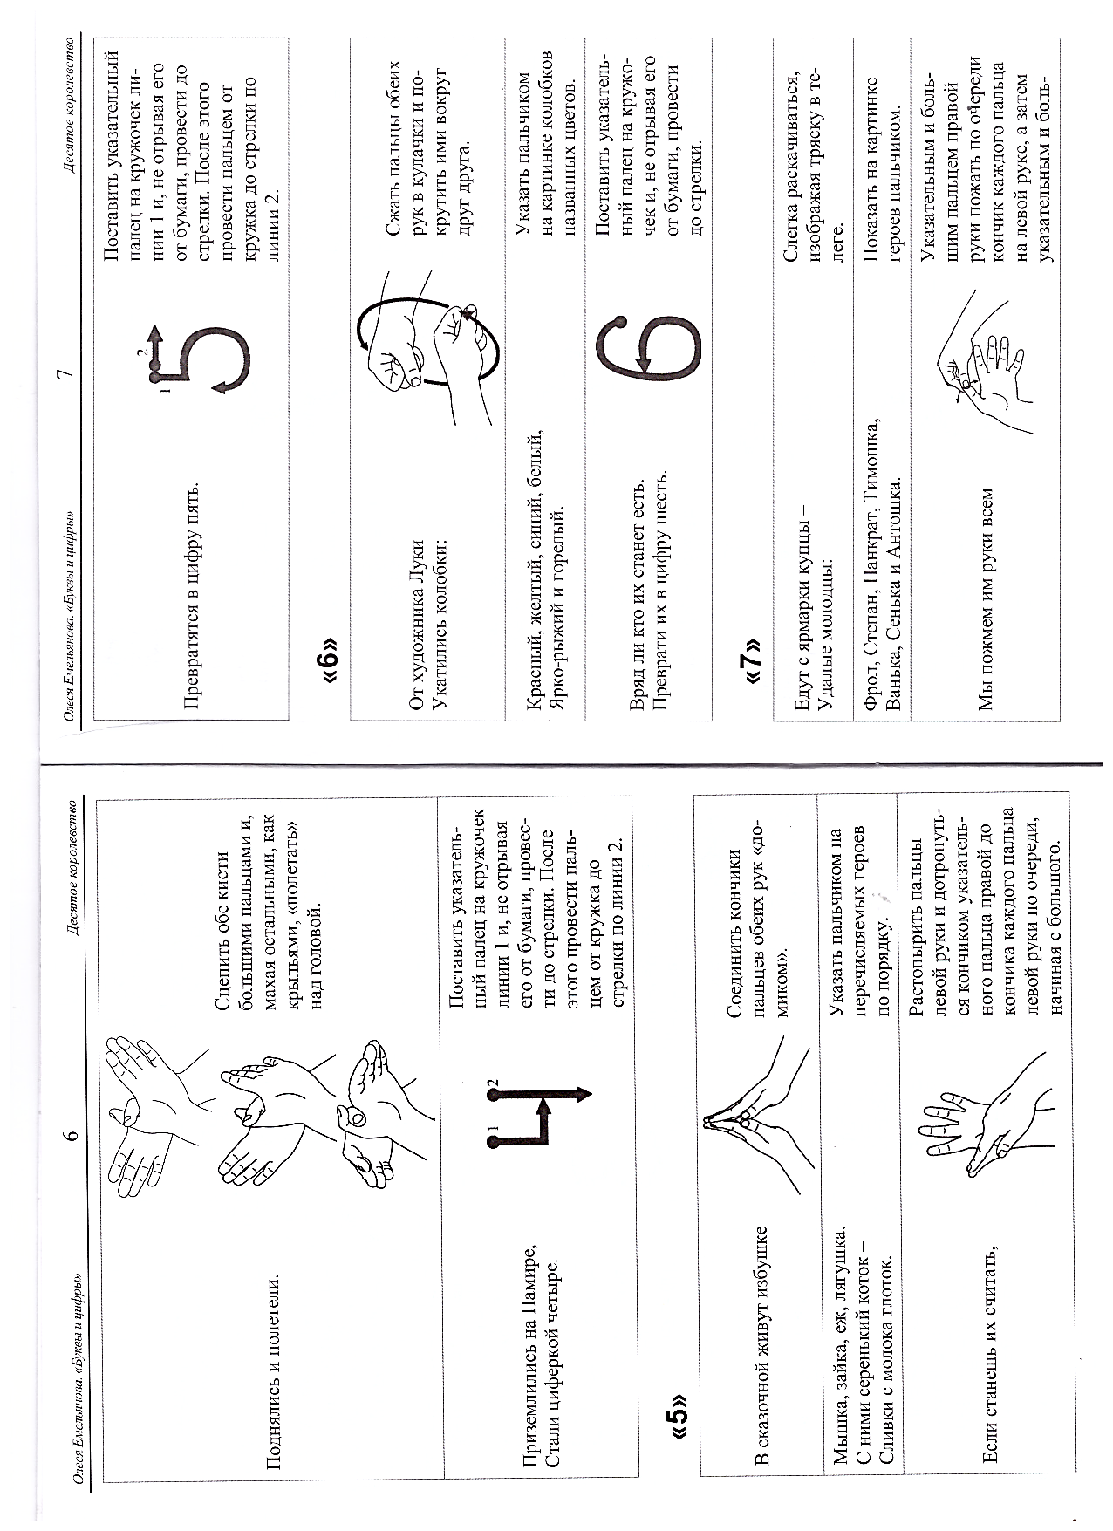
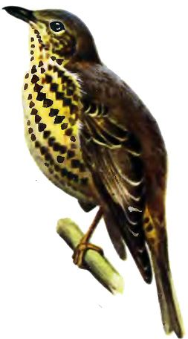
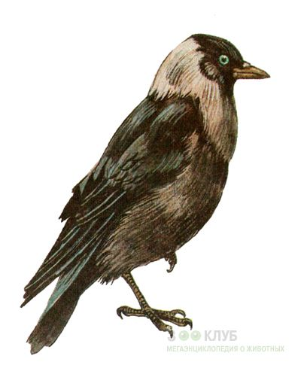
Филин, сойка, дрозд и галка
Сели на сухую палку
Вправо, влево посмотрели,
Поднялись и полетели.
Приземлились на Памире,
Стали циферкой… (четыре)

Slide 7
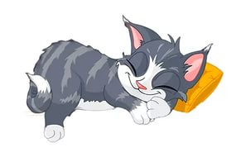

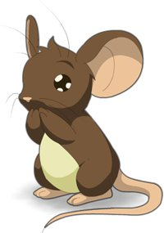
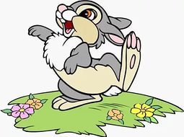

В сказочной живут избушке
Мышка, зайка, еж, лягушка
С ними серенький коток –
Сливки с молока глоток.
Если станешь их считать,
Превратятся в цифру…
(пять)

Slide 8

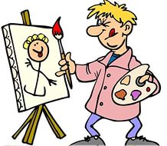



От художника Луки
Укатились колобки:
Красный, желтый, синий, белый,
Ярко-рыжий и горелый.
Вряд ли кто их станет есть.
Преврати их в
цифру… (шесть)

Slide 9
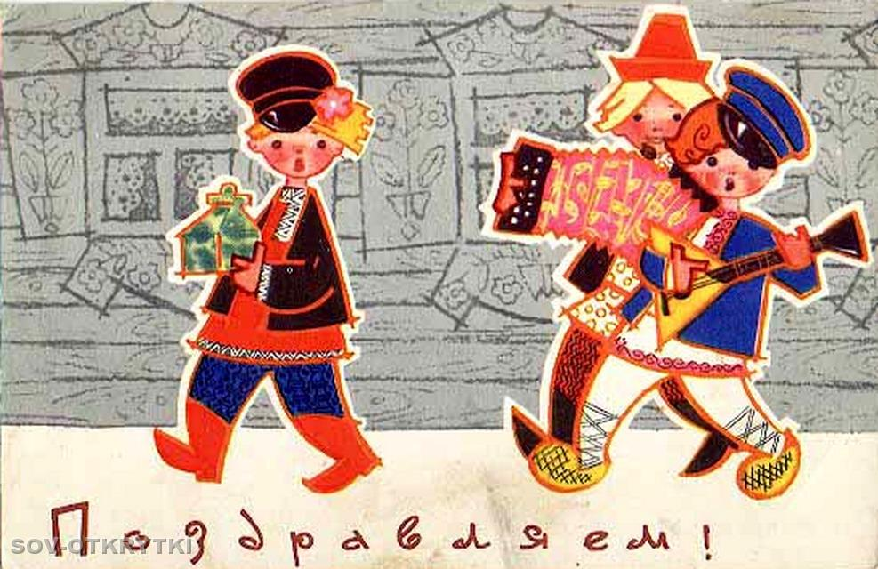
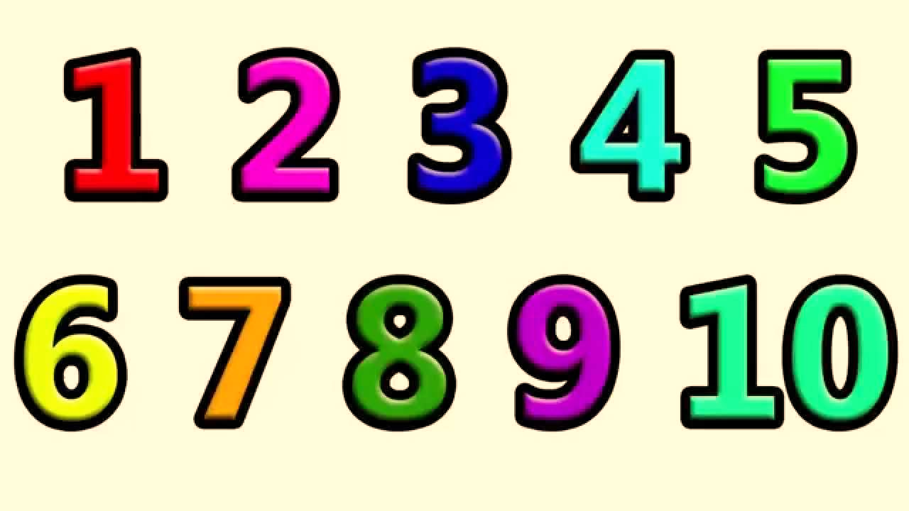
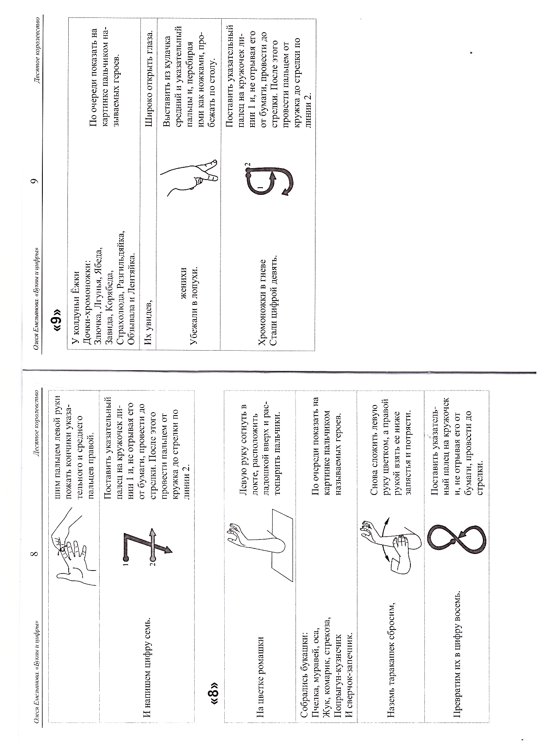
Едут с ярмарки купцы –
Удалые молодцы:
Фрол, Степан, Панкрат, Тимошка,
Ванька, Сенька и Антошка.
Мы пожмем им руки всем,
Превратив их в
цифру… (семь)

Slide 10
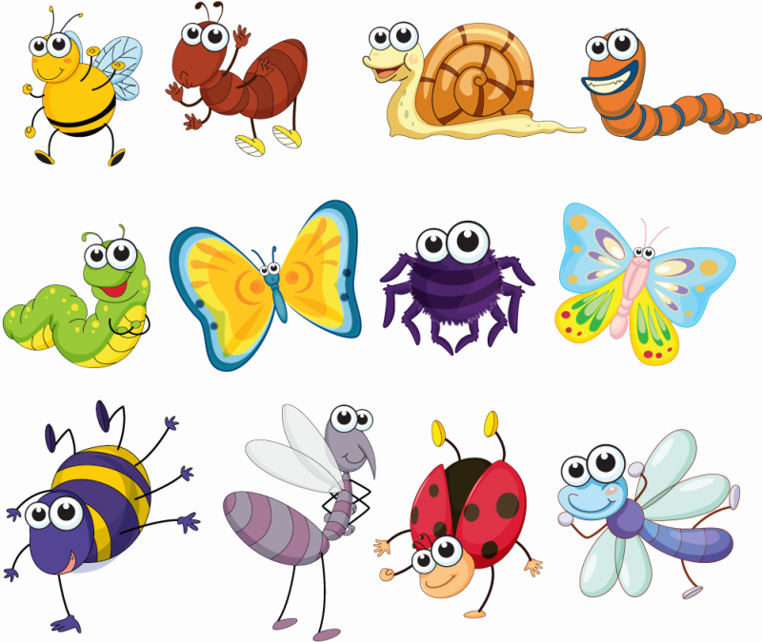

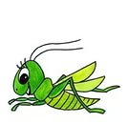
На цветке ромашки
Собрались букашки:
Пчелка, муравей, оса,
Жук, комарик, стрекоза,
Попрыгун-кузнечик
И паук-запечник.
Наземь таракашек сбросим,
Превратим их в цифру…
(восемь)

Slide 11
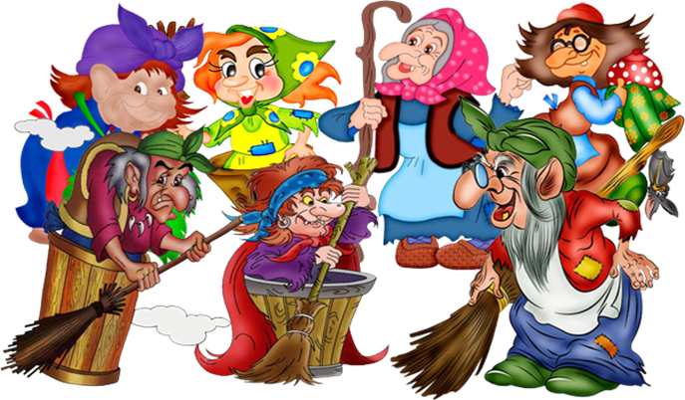
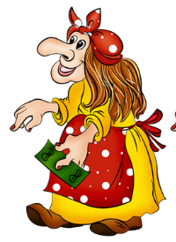
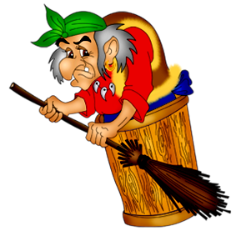
У колдуньи Ежки
Дочки-хромоножки:
Злючка, Лгунья, Ябеда,
Завида, Корябеда,
Страхолюда, Разгильдяйка,
Обзывала и Лентяйка.
Их увидев, женихи
Убежали в лопухи.
Хромоножки в гневе
Стали цифрой…
(девять)

Slide 12

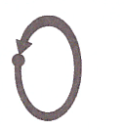
На планете Огого –
Никого и Ничего,
И поэтому изволь
Превратить их в цифру…
(ноль)

Slide 13
Список использованных источников:
1. Олеся Емельянова: Игры-водилочки «Цифры и буквы».
2. http://signorina.ru/187-razvitie-melkoj-motoriki-u-detej.html
3. images.yandex.ru
4. Perluna-detyam.com

